Slide 1
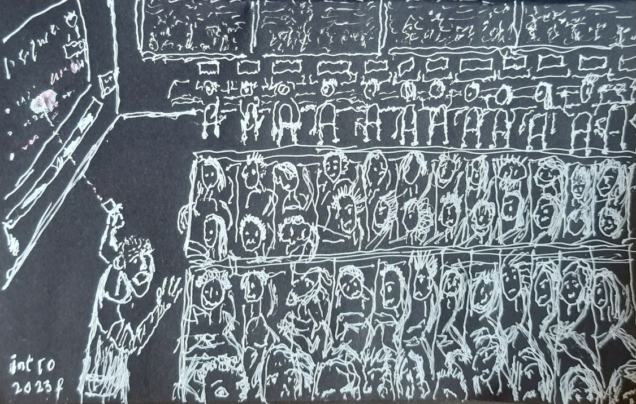
ПРИВЕТ!
Вступление
Сырые данные для биоинформатики
Теломеры и теломераза
Регуляция теломеразы
Что и как дальше!

Slide 2
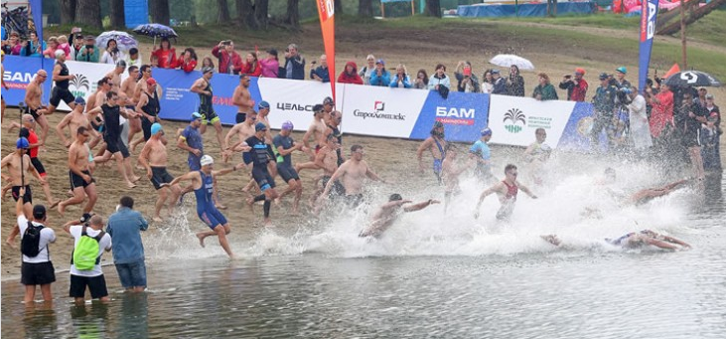
Стандартная олимпийская дистанция — плавание на 1500 м, велогонка 40 км, бег 10 км
КРОСС УЖЕ ПРОБЕЖАЛИ!!! А теперь ….. вплавь

Slide 3
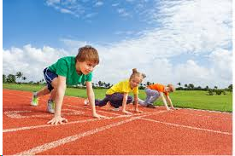
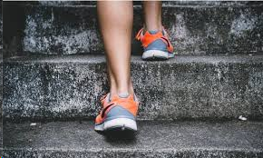
Коллеги, студенты, вы поступили на фбб и все находитесь в равном положении, на старте
Стартовые условия различны
От чего зависит ваш успех на фбб?

Slide 4
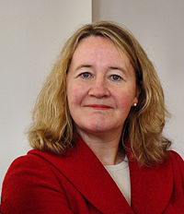
Нобелевский лауреат 2009 г. Кэрол Грейдер
Greider initially had difficulty getting into graduate school because of her low GRE scores, a result of her dyslexia. Greider applied to thirteen grad schools and was accepted to only two, California Institute of Technology and the University of California, Berkeley.^{[6]} She chose Berkeley, where she would be able to work with Elizabeth Blackburn and where the two would make their telomerase discovery.
Greider has worked significantly to overcome her dyslexia to become successful in her professional life and credits her dyslexia as helping her appreciate differences and making unusual decisions such as the one to work with Tetrahymena, an unusual organism.

Slide 5
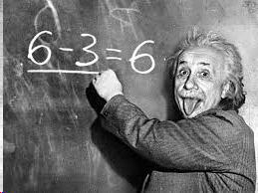
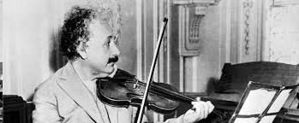
Успех на фбб НЕ определяется тем, сколько у вас баллов при поступлении
Первая попытка поступить в Цюрихский Политехникум, у него провалилась.
(По олимпиадам тогда не брали(: )
Но это не про вас – вы поступили)))
Альберт Эйнштейн, физик
(1879-1955)

Slide 6
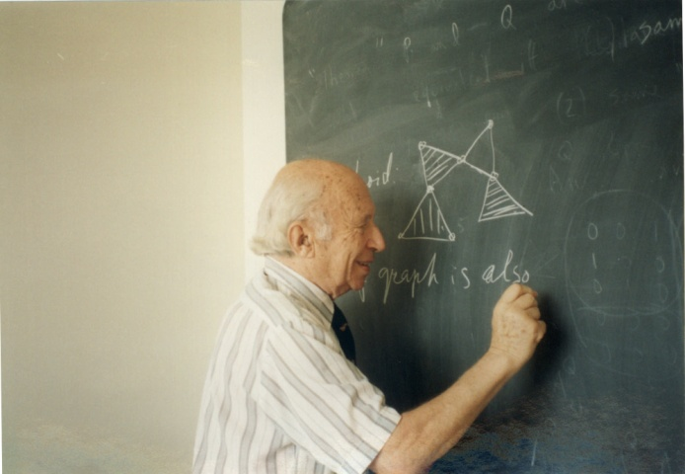
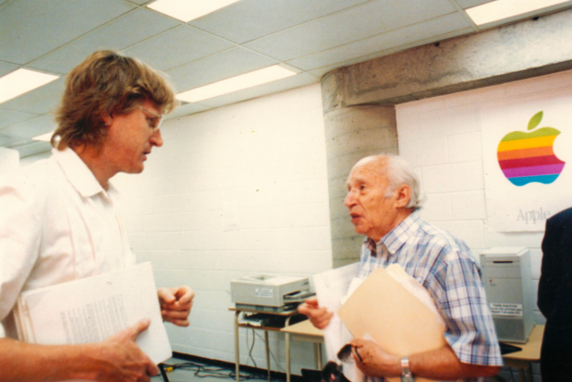
Не имея высшего образования, был принят в аспирантуру А.Н.Колмогоровым, другим выдающимся математиком XX века
В нашем веке так не получится (:
Одна из последних его работ была по биоинформатике:
Chiang YS, Gelfand TI, Kister AE, Gelfand IM, New classification of supersecondary structures of sandwich-like proteins uncovers strict patterns of strand assemblage, Proteins, 2007
Израиль Моисеевич Гельфанд, математик, биолог (1913 -2009)

Slide 7
Простота гениальных открытий - нужны свежие мозги
Альберт Эйнштейн и Израиль Гельфанд стремились к простоте в науке. Даже если эта простота не казалась очевидной на первый взгляд
В биологии – Джеймс Уотсон и Франсис Крик, строение ДНК
Альберт Эйнштейн, Израиль Гельфанд, Джеймс Уотсон и Франсис Крик умели отдыхать!
Это вы умеете:)

Slide 8
Сырые данные для биоинформатиков
1. Последовательности ДНК (геномов)
Задача 1. Прочитать геном «Иванова» (геном “человека” известен!)
Задача 2. Найти гены в геноме
Задача 3. Определить последовательности белков
Задача 4. Задачи 1, 2, 3 для экзотической зверюшки (ранее геном не был прочтен)
2. Пространственная структура белка
Задача 5. Определить области в 3D структуре белка, отвечающие за его функции.
3. Последовательности РНК
Задача 6. Какие белки экспрессируются в исследуемой ткани в определённых условиях
4. Короткие последовательности ДНК, с которыми связывается исследуемый белок (сайты).
Задача 6. Найти сайты связывания исследуемого ДНК-связывающего белка. Например, фактора транскрипции (TF)
Задача 7. Определить экспрессию каких генов регулирует исследуемый TF.

Slide 9
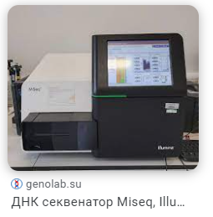
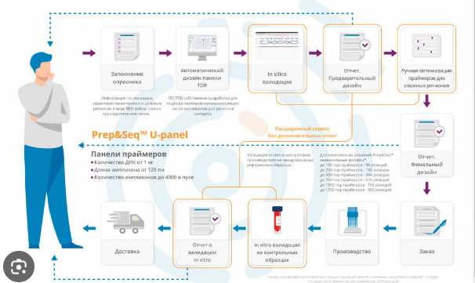
1м. Последовательности ДНК генома митохондрии человека, полученные из секвенатора
>ERR576109.1.1 1 length=150
AGGAAAAGGGCATACAGGACTAGGAAGCAGATAAGGAAAATGATTATGAGGGCGTGATTATGAAAGGTGATAAGCTCTTCTATGATAGGGGAAGTAGCGTCTTGTAGACCTACTTGCGCTGCATGCGCCATTAAGATATATAGGCTTTAG
>ERR576109.1.2 1 length=150
TGCATACACTACATGAAACATCCTATCATCTGTAGGCTCATTCATTTCTCTAACAGCAGTTATATTTATAATTTTTATGATTTGAGAAGCCTTCGCTTCGTAGCGAAAAGGCCTAATAGTAGTAGAAGCCTCCATAAACCTGGAGTGACT

Slide 10
1м. Последовательности ДНК генома митохондрии человека, полученные из секвенатора
Homo sapiens (human) sex female, ENA first public 2014-08-08
sample name HG00452_mt-sc-1771296 Illumina …
>ERR576109.1.1 1 length=150
AGGAAAAGGGCATACAGGACTAGGAAGCAGATAAGGAAAATGATTATGAGGGCGTGATTATGAAAGGTGATAAGCTCTTCTATGATAGGGGAAGTAGCGTCTTGTAGACCTACTTGCGCTGCATGCGCCATTAAGATATATAGGCTTTAG
>ERR576109.1.2 1 length=150
TGCATACACTACATGAAACATCCTATCATCTGTAGGCTCATTCATTTCTCTAACAGCAGTTATATTTATAATTTTTATGATTTGAGAAGCCTTCGCTTCGTAGCGAAAAGGCCTAATAGTAGTAGAAGCCTCCATAAACCTGGAGTGACT
>ERR576109.2.1 2 length=150
GATTTGAGAAGCCTTCGCTTCGAAGCGAAAAGTCCTAATAGTAGAAGAACCCTCCATAAACCTGGAGTGACTATATGGATGCCCCCCACCCTACCACACATTCGAAGAACCCGTATACATAAAACTAAACAAAAAAAGAAAGGAATCAAC
>ERR576109.2.2 2 length=150
GTTAGGAAAAGGGCATACAGGACTAGGAAACAGATAAGGAAAGTGATTATGAGTGCGTGATCATGAAAGGTGATAAGCTCTTCTATGATAGTGGAAGTAACGTCTTGTAGACCTACTTGCGCTGCATGTGCCATTAAGATATATAGGATT
>ERR576109.3.1 3 length=150 GAGTGTTAGGAAAAGGGCATACAGGACTAGGAAGCAGATAAGGAAAATGATTATGAGGGCGTGATCATGAAAGGTGATAAGCTCTTCTATGATAGGGGAAGTAGCGTCTTGTAGACCTACTTGCGCTGCATGTGCCATTAAGATATATAG
…………………………. ТАКИХ ПОСЛЕДОВАТЕЛЬНОСТЕЙ ВСЕГО 85 068
Референсный митохондриальный геном человека состоит из 16 569 пн (bp)

Slide 11
1.И. Последовательности ДНК полного генома человека «И.И.Иванова», сырые данные выглядят так же, но последовательностей здорово больше
Задача 1. Прочитать полный геном «Иванова» (геном “человека” известен!)
Задача 2. Найти гены в геноме
Задача 3. Определить последовательности белков

Slide 12
1.X. Последовательности ДНК полного генома экзотической зверюшки «XXXXX», данные выглядят так же, но
НЕ ИЗВЕСТЕН ГЕНОМ РОДСТВЕННИКА!!!
Вопрос 1. КАК Прочитать геном «XXXXX» имея прочтения из автомата!
Задача 2. Найти гены в геноме
Задача 3. Определить последовательности белков

Slide 13
2. Последовательности РНК из митохондрий человека, полученные из секвенатора
Homo sapience mitochondria, publication 2011-07-20
Sample name: GSM763529
>SRR314794.1.1 HWI-EAS157_0001:4:1:1047:9307 length=35
CNATAACGAACGAGACTCTGGCATGATCTCGTATG
>SRR314794.2.1 HWI-EAS157_0001:4:1:1048:1275 length=35
TNGGCAAATCTTACCCCGCCTGTTTACCAAAAACA
>SRR314794.3.1 HWI-EAS157_0001:4:1:1048:6338 length=35
CNTGGGAATGCAGCCCAAAGCGGGTGGTAAACTCC
>SRR314794.4.1 HWI-EAS157_0001:4:1:1049:6309 length=35
ANCTAAGGCTAAATACCGGCACGAGACCGATAGTC
>SRR314794.5.1 HWI-EAS157_0001:4:1:1049:15527 length=35
GTGCCCGGATGACTTGTGGATAGCGGTGAAATTCC
…………………………. ТАКИХ ПОСЛЕДОВАТЕЛЬНОСТЕЙ 23 217 113

Slide 14
Какую информацию можно извлечь из транскриптома митохондрии?
Как найти матричные РНК из митохондрии?

Slide 15
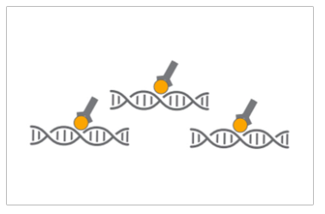
3. Сайты связывания TF XXXX человека, полученные из секвенатора. Chip-seq
@SRR1524143.1 1/1CACTGTGGTGAAGCCTGAACCGGGGTCATCGGTCAA+
IIIIIIIIIIIIIIIIIIIIIIIIIHGIIIIHHIGI
@SRR1524143.2 2/1TGACCGATGACCCCGGTTCAGGCTTCACCACAGTGT+
IIIIIIDIIGIIIIGIIIHGIBIGIBBGEGIIFFIH
@SRR1524143.3 3/1TGACCGATGACCCCGGTTCAGGCTTCACCACAGTGT+
GGGGGBGGBGHHH@HGEGEGGGGEGEEEG<?>?:A:
@SRR1524143.4 4/1ACACTGTGGTGAAGCCTGAACCGGGGTCATCGGTCA+
FC@@CD@DA?GGGDBGDDEGEFGEEDBEBEBDEB@D
@SRR1524143.5 5/1ACACTGTGGTGAAGCCTGAACCGGGGTCATCGGTCA+IIIIIIIIHIIIIHIIIIIIIIIIIIHGIIIHGIIH
Загадочная картинка

Slide 16
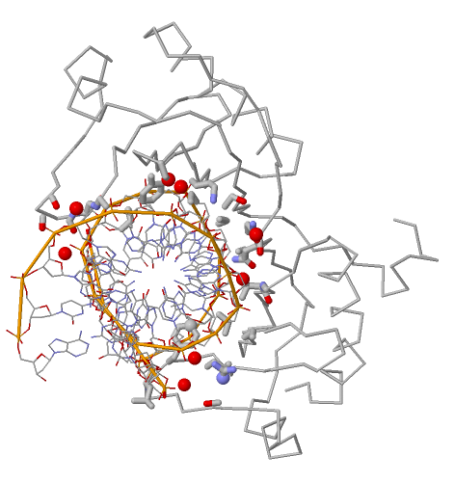
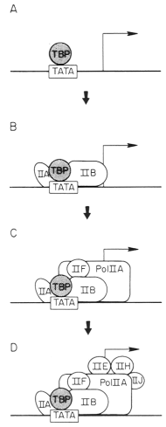
4. Пространственная структура белка TATA-box binding protein (TBP). Позволяет найти связи между остатками белка и основаниями ДНК
БЕЛОК
аминокислотные остатки,
взаимодействующие с ДНК
ДНК
The TATA-binding protein (TBP) is a general transcription factor that binds specifically to a DNA sequence called the TATA box. This DNA sequence is found about 30 base pairs upstream of the transcription start site in some eukaryotic gene promoters.^{[5]}

Slide 17
Теломеры и теломераза
Теломеры и число делений клетки.
TERT
Регуляция экспрессии TERT. Промоторы
G-квадруплексы.
Консервативное значит важное.
Нужны экспериментальные доказательства.

Slide 18
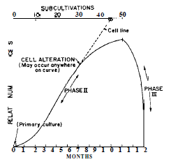
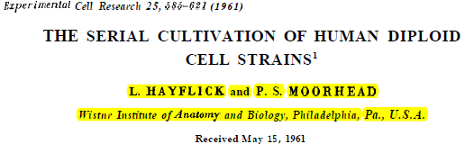
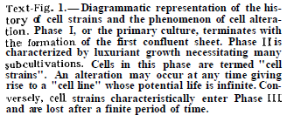
1.Предел Хеффлика

Slide 19
«После 50-100 делений нормальные клетки умирают» wiki

Slide 20
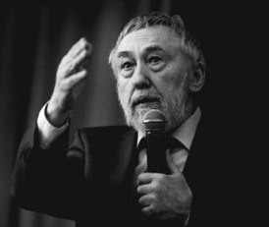
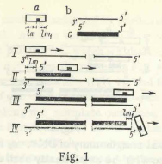
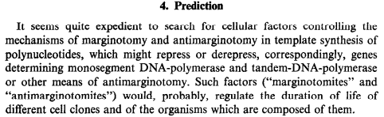
Гипотеза Оловникова объясняющая эксперимент Хеффлика
Алексей Матвеевич Оловников (1936 - 2022)
А.М.Оловников, 1972, ДАН

Slide 21
2. The Nobel Prize in Physiology or Medicine 2009
Elizabeth H. Blackburn,
Carol W. Greider,
Jack W. Szostak
Prize motivation: “for the discovery of how chromosomes are protected by telomeres and the enzyme telomerase”
Abstract
We have found a novel activity in Tetrahymena cell free extracts that adds tandem TTGGGG repeats onto synthetic telomere primers. The single-stranded DNA oligonucleotides (TTGGGG)₄ and TGTGTGGGTGTGTGGGTGTGTGGG, consisting of the Tetrahymena and yeast telomeric sequences respectively, each functioned as primers for elongation, while (CCCCAA)₄ and two nontelomeric sequence DNA oligomers did not. Efficient synthesis of the TTGGGG repeats depended only on addition of micromolar concentrations of oligomer primer, dGTP, and dTTP to the extract. The activity was sensitive to heat and proteinase K treatment. The repeat addition was independent of both endogenous Tetrahymena DNA and the endogenous α-type DNA polymerase; and a greater elongation activity was present during macronuclear development, when a large number of telomeres are formed and replicated, than during vegetative cell growth. We propose that the novel telomere terminal transferase is involved in the addition of telomeric repeats necessary for the replication of chromosome ends in eukaryotes.
Greider CW, Blackburn EH. Identification of a specific telomere terminal transferase activity in Tetrahymena extracts. Cell. 1985

Slide 22
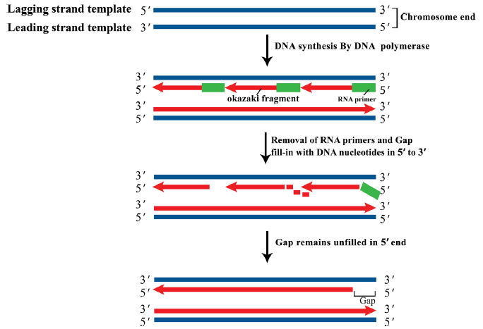
3. Линейная ДНК при репликации укорачивается на 50 – 100 п.н.
Полимераза может присоединить нуклеотид только к 3’ концу ДНК !
Против законов природы – химии – не попрешь!
Вопрос: а синяя ДНК не укорачивается?
Vahidi S, Samadani AA.
"TERRA Gene Expression in Gastric Cancer: Role of hTERT."
J Gastrointest Cancer. 2021

Slide 23
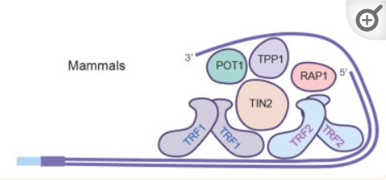
Одноцепочечная ДНК (ssDNA) не может долго существовать в клетке без ЗАЩИТЫ!
Её съедают нуклеазы – белки, расщепляющие нуклеиновые кислоты. Они считают, что это ДНК вируса
Рис. Бригада белков, защищающая
3’ концевой одноцепочечный участок ДНК
Зачем защищать?
Lister-Shimauchi et al.,
Genetic and Epigenetic Inheritance at Telomeres.
Epigenomes. 2022

Slide 24
4. Концы ДНК состоят из повторов, называемых теломерами. TTAGGG повторы у животных (не всех)
У всех ли такие
Сколько повторов ~10 kb [16] in humans Robinson
Что происходит, когда повторы съедаются из-за множественной репликации клеток.
“telomere length becomes critically short (longest telomere <12.8 repeats in length [53]; so-called telomere crisis), which induces genome instability ” Robinson
А можно ли продлить жизнь потомков клеток?

Slide 25
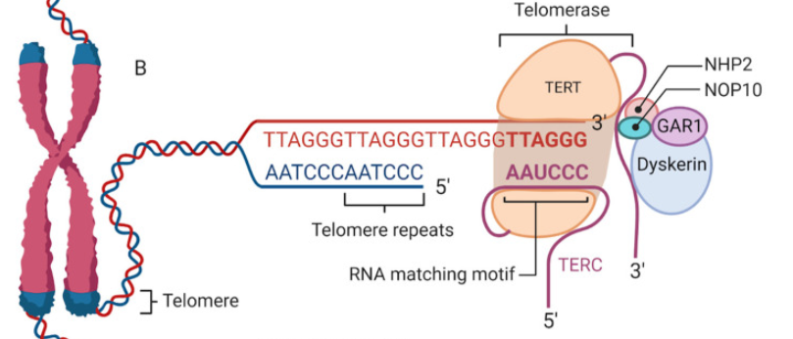
5. Белок TERT умеет достраивать теломеры
Holesova et al.
Telomere Length Changes in Cancer: Insights on Carcinogenesis
and Potential for Non-Invasive Diagnostic Strategies.
Genes (Basel), 2023.
Заимствовано из Robinson NJ, Schiemann WP БЕЗ ССЫЛКИ?
Ерунда
Robinson NJ, Schiemann WP.
Telomerase in Cancer: Function, Regulation, and Clinical Translation.
Cancers (Basel). 2022

Slide 26
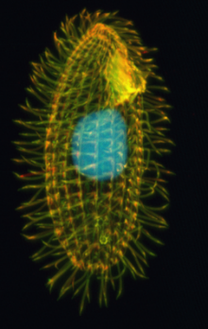
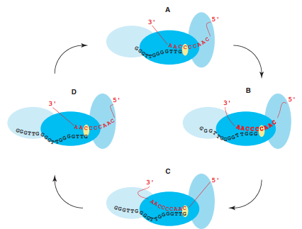
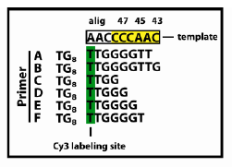
Предыдущий рисунок неправильный.
Правильно так, как показано экспериментально для инфузорий!!!
Tetrahymena thermophila — вид инфузорий
Berman et al., The RNA accordion model for template positioning by
telomerase RNA during telomeric DNA synthesis Nat Struct Mol Biol. 2011
Blackburn EH, Collins K.
Telomerase: an RNP enzyme synthesizes DNA.
Cold Spring Harb Perspect Biol. 2011

Slide 27
Восстановление и рост числа теломер возможен. Это делается ферментом теломераза (TERT, у человека hTERT). Значит, возрастает число делений родительской клетки и её потомков.
Значит, рост и продолжительности жизни ткани.
Рост ткани зависит от активности TERT.
Ввиду важности этого процесса
экспрессия TERT находится под жестким контролем регуляторных белков

Slide 28
5. Белок hTERT – теломераза, обратная транскриптаза
Кто расшифрует сокращение hTERT?
Транскрипция – что такое?
Обратная транскрипция –догадались :)
Зачем обратная транскрипция нужна? Есть у
  вирусов (например, HIV) - встроить свою РНК в ДНК хозяина – человека
  бактерий (например, … ) - защита от вирусов бактерий = бактериофагов = фагов ТА
  человека и родственников (hTERT) – далее обсудим
  человека и родственников (…)

Slide 29
5. Сколько живут клетки в разных тканях?
Неограниченное деление
Догадались какие клетки?

Slide 30
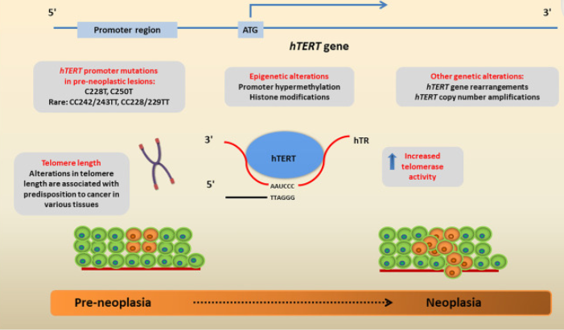
6. Промотор hTERT
Karaviti et al.,
An overview of the role of telomeres and telomerase in pre‑neoplastic lesions (Review).
Mol Clin Oncol. 2023

Slide 31
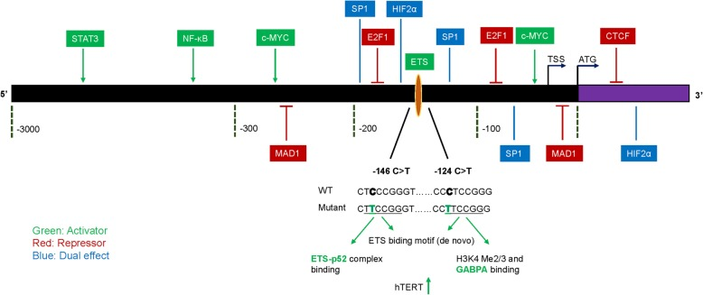
6. Регуляция hTERT
Jie MM, Chang X, Zeng S, Liu C, Liao GB, Wu YR, Liu CH, Hu CJ, Yang SM, Li XZ. Diverse regulatory manners of human telomerase reverse transcriptase. Cell Commun Signal. 2019 Jun 11;17(1):63. doi: 10.1186/s12964-019-0372-0. PMID: 31186051; PMCID: PMC6560729.

Slide 32
Особые формы ДНК могут влиять на транскрипцию.
G-квадруплексы могут регулировать транскрипцию hTERT

Slide 33
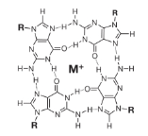
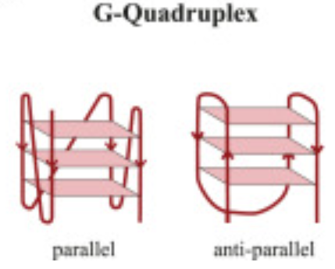
7. G-квадруплекс
Есть проблема: что с комплементарной цепочкой?

Slide 34
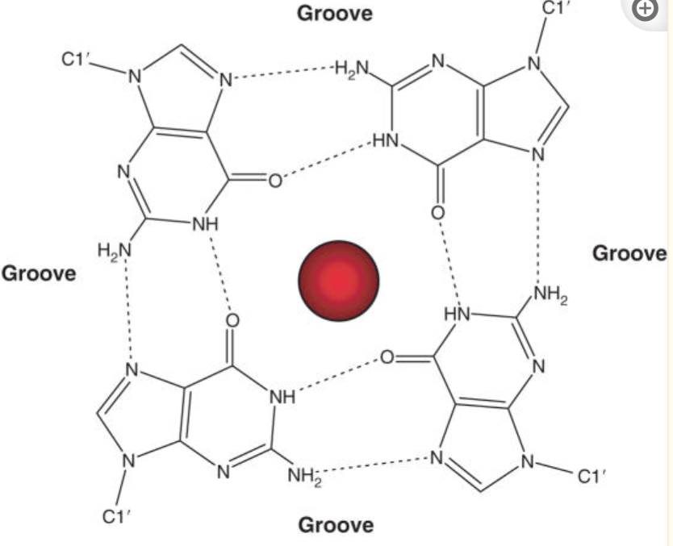
Burge S, Parkinson GN, Hazel P, Todd AK, Neidle S. Quadruplex DNA: sequence, topology and structure. Nucleic Acids Res. 2006

Slide 35
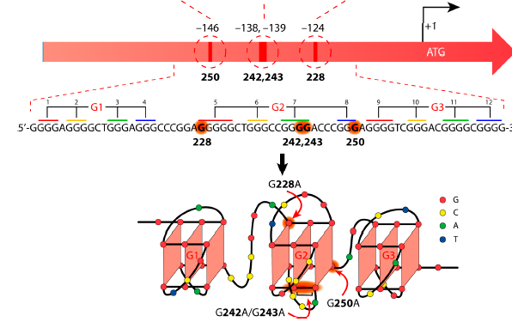
8. G-квадруплексы в промоторе h-TERT

Slide 36
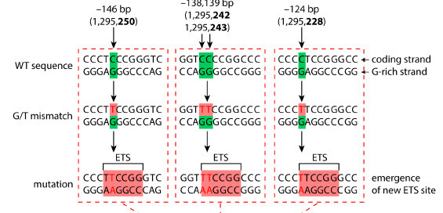
G-квадруплексы в промоторе h-TERT

Slide 37
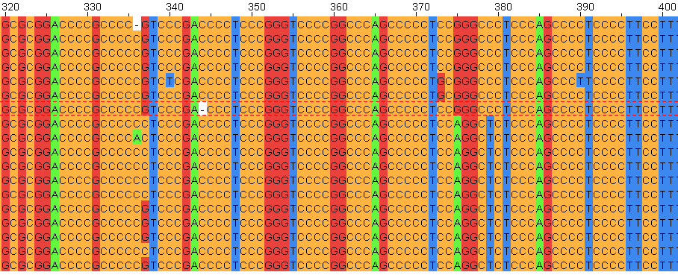
8. Сохраняется в эволюции (консервативное), вероятно, из-за важной функцию
G3
G2
G1
гоминоиды

Slide 38
Словарик
ds DNA, ssDNA
Транскрипция
Обратная транскрипция
Экспрессия гена
Полимераза может присоединить нуклеотид только к 3’ концу ДНК
Одноцепочечная ДНК (ssDNA) не может долго существовать в клетке БЕЗ ЗАЩИТЫ!
Консервативное в эволюции => важное.

Slide 39
Задание не обязательное
1. Напишите мне (aba@belozersky.msu.ru)
письмо с соображениями по лекции, предложениеями что делать дальше по теме, вопросами
Требование одно – чтобы в письме была одна мысль! Пустые письма не оцениваю.

Slide 40
Конец презентации
Начало вашей работы, в том числе, в биоинформатике.
Успехов!

